Slide 1
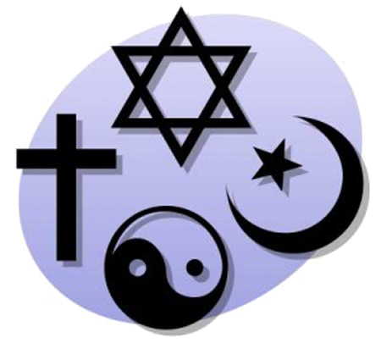
Праздники и их содержание в различных религиозных культурах.
Презентация выполнена
Чернышевской Еленой Яковлевной,
учителем средней школы №31 города Подольска Московской области.

Slide 2
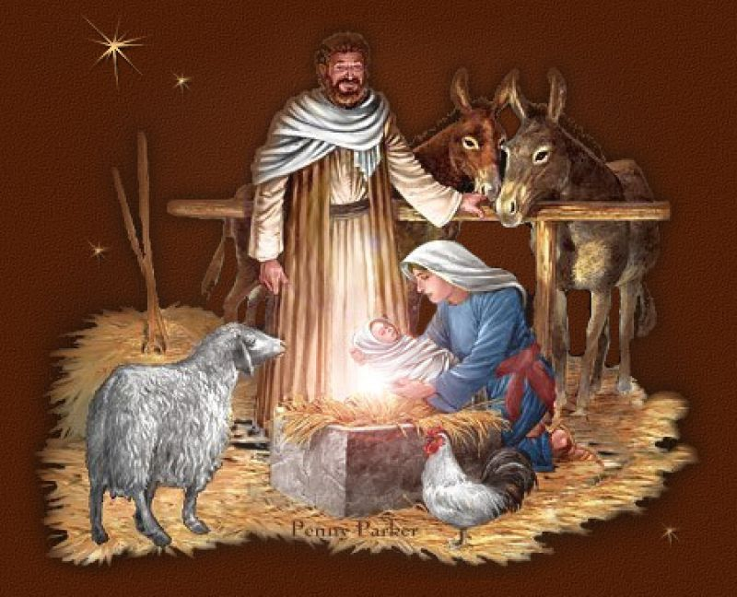
Христианские праздники
Установленные Православной Церковью праздники представляют
основные моменты священной истории и несут в себе живое
воспоминание о земной жизни Иисуса Христа и Богоматери.
.

Slide 3
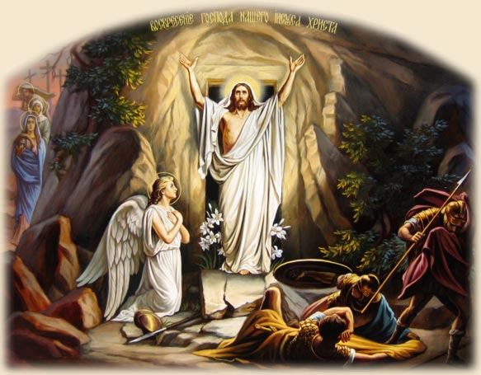
Праздник праздников для православных – это Пасха, прославляющая Воскресение Иисуса Христа. Апостолы завещали отмечать христианскую Пасху в первое воскресенье после весеннего равноденствия.

Slide 4
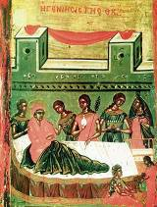
Рождество Пресвятой Богородицы

Slide 5
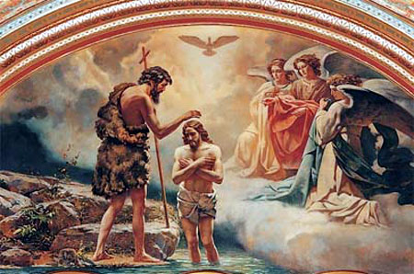
Крещение - один из главных христианских праздников. Праздником Крещения заканчиваются Рождественские святки, продолжающиеся с 7 по 19 января.

Slide 6
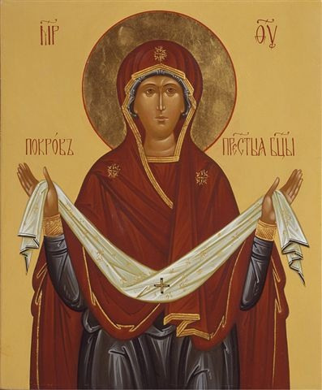
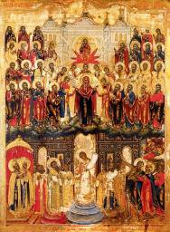
Покро́в Пресвятой Богоро́дицы — праздник, отмечаемый преимущественно в русском православии; в Русской Церкви считается одним из великих. Имеет фиксированную дату празднования — 1 октября по юлианскому календарю (14 октября по новому стилю).

Slide 7
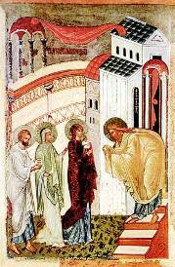
Сретение Господне

Slide 8
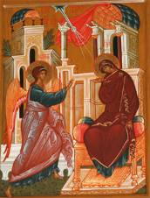
Благовещение Пресвятой Богородицы

Slide 9
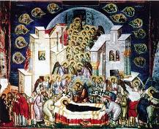
Успение пресвятой Богородицы

Slide 10
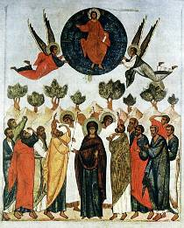
Вознесение Господне

Slide 11
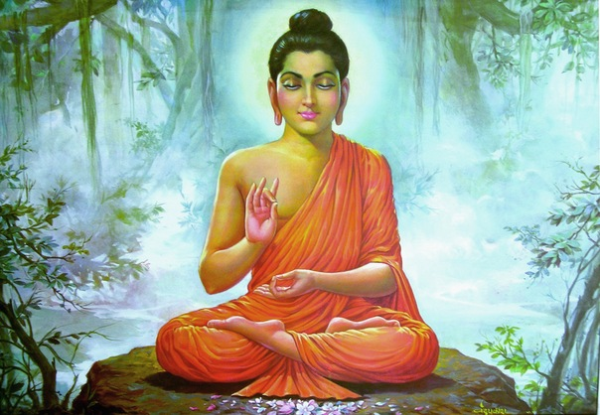
Буддийские праздники.

Slide 12
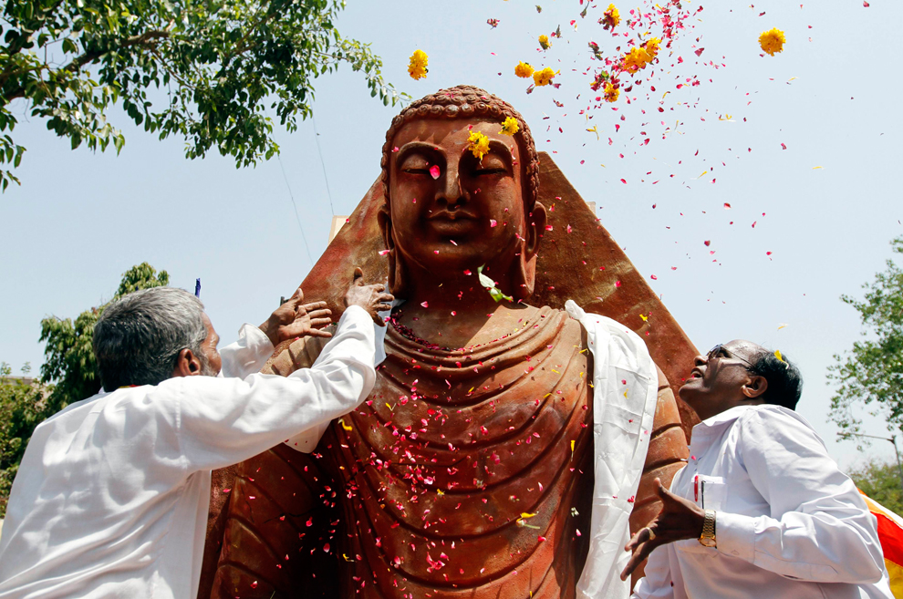
Все буддийские обряды связаны с личностью Будды.

Slide 13
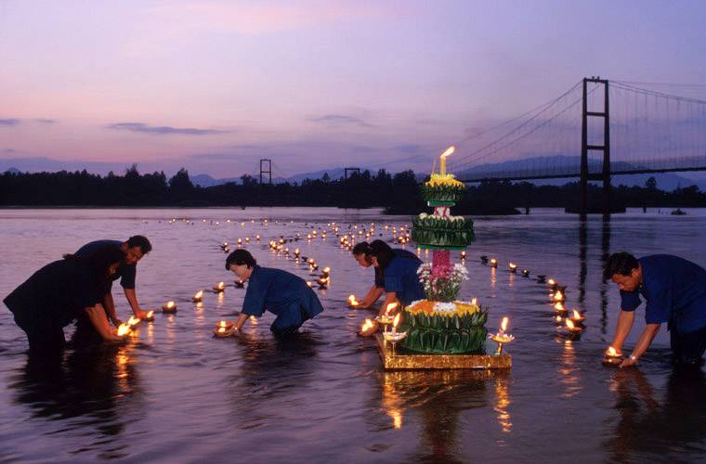
Ежегодно 8 апреля все буддисты празднуют день рождения Будды
Гаутамы. День смерти (паринирвана) Будды отмечают, как правило, на 15-й день седьмой луны, в июле. В этот день поминают всех умерших: пускают по рекам зажженные лампы, дабы они освещали усопшим дорогу в рай, по которой прошёл Будда.

Slide 14
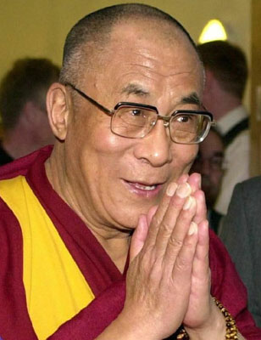
Также отмечается День рождения Далай-ламы XIV, но он не является каноническим праздником. Одновременно этот праздник фиксированный – Далай-лама родился 6 июля.

Slide 15
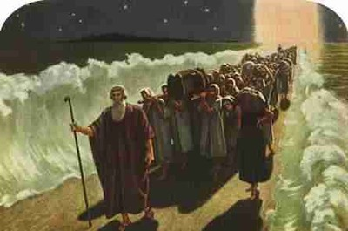
Иудаистские праздники.

Slide 16
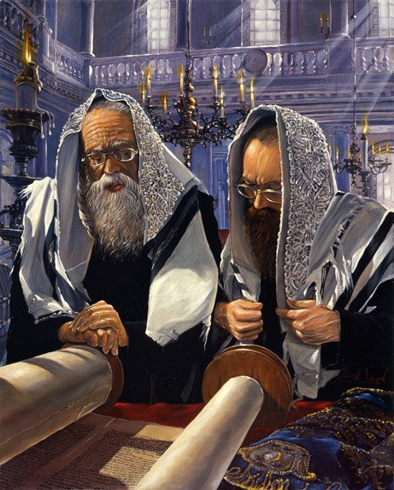
Шаббат – седьмой день Творения (с вечера пятницы до полуночи субботы) напоминает, что Бог отдыхал на седьмой день после сотворения мира и что человек должен поступать так же.

Slide 17
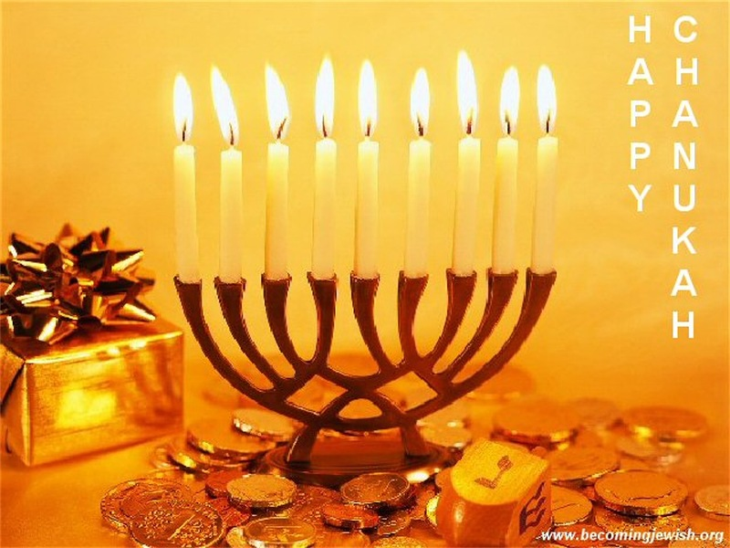
Ханука.

Slide 18
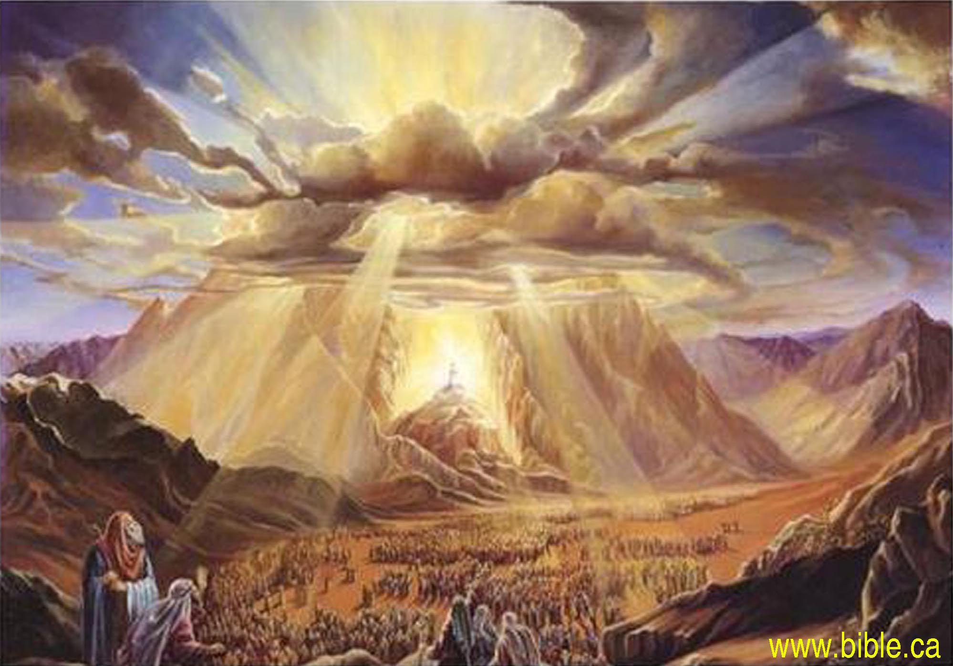
Шавуот – праздник в память о даровании Богом Моисею на горе
Синай Десяти заповедей, а так же праздник первых плодов.

Slide 19
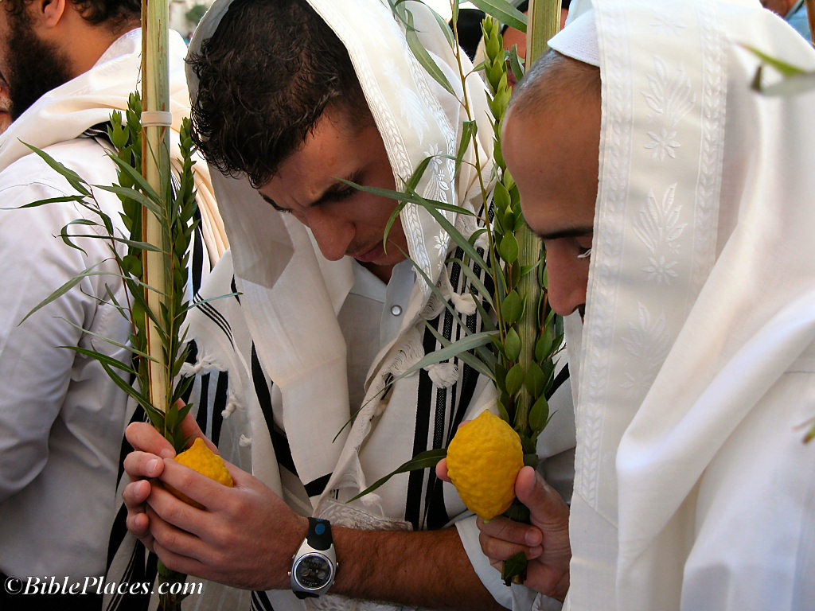
Суккот – семидневный праздник Урожая

Slide 20
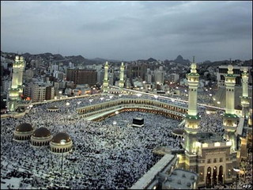
Ислам: обряды и праздники.

Slide 21
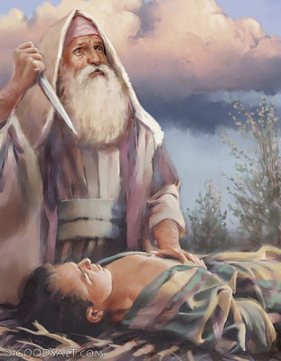
Наиболее почитаемый праздник мусульман –курбан-байрам (праздник жертвоприношения).

Slide 22
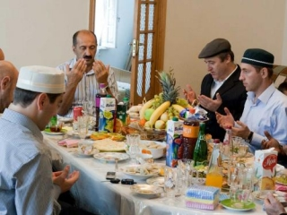
Конец поста правоверные отмечают праздником ураза-байрам (праздник разговения).

Slide 23
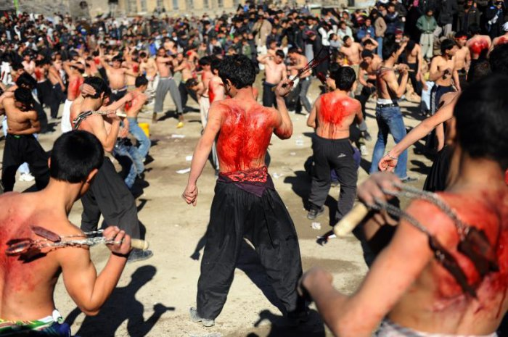
Во время праздника Ашура, поминая муки Хусейна, внука пророка, мусумальне-шииты бичуют себя до крови.

